Slide 1



1
2
3
4
5
6
7
8
9
10
11
12
13
14
15
16
17
18
19
20
21
22
23
24
25
26
27
28
29
30
31
32
33
34
35
36
37

Slide 2

測驗時間：50分鐘
學生須知：
1. 本測驗卷共有兩部分：
甲部：第1至第30題
乙部：第31至第37題
2. 全部題目均須作答。
3. 把答案寫在答題紙上。
4. 在答題紙上填寫學生姓名、班別及學號。
5. 學生可利用本測驗卷的空白部分做算草，測驗完畢後無須將算草擦去。
6. 不准使用計算機。

Slide 3
甲部考核課題
乙部
範疇 | 題目 | 課題
數 | 1－14 | ➔多位數 ➔小數乘法 ➔分數加法和除法 ➔小數加減混合計算(4下) ➔分數的認識和減法 (4下) ➔整數乘法和除法(4上) | ➔分數的比較 ➔分數四則混合計算 ➔小數減法 (4下) ➔小數的認識(4下) ➔整數四則混合計算 (4下) ➔倍數和因數(4上)
圖形與空間 | 15－19 | ➔圓的認識 ➔四邊形(4上) | ➔摺紙圖樣 ➔八個方向(4上)
度量 | 20－25 | ➔體積 ➔多邊形的面積 ➔周界(4下) | ➔三角形的面積 ➔面積(4下)
數據處理 | 26－27 | ➔複合棒形圖 | ➔棒形圖(4上)
代數 | 28－30 | ➔代數式 | ➔方程

Slide 4
甲部
乙部考核課題
題號 | 學習重點 | 範疇 |  | 題號 | 學習重點 | 範疇
31(a) | ➔多邊形的面積 | 度量 |  | 34(a) | ➔摺紙圖樣 | 圖形與 空間
31(b) | ➔周界(4上) |  |  | 34(b) | ➔分數四則混合計算 | 數
32(a) | ➔八個方向 | 圖形與 空間 |  | 35 | ➔整數四則混合計算(4下)
32(b) | ➔三角形的面積 | 度量 |  | 36(a) | ➔代數式 | 代數
32(c) | ➔多位數 | 數 |  | 36(b) | ➔方程
33(a) | ➔分數加法 |  |  | 37(a)(b) | ➔複合棒形圖 | 數據處理
33(b) | ➔分數四則混合計算

Slide 5
1. 把32 999 654 取近似值至以下其中一個位，得出的近似值與其他的不同。該位是什麼？
[2分]
A. 百位
B. 千位
C. 萬位
D. 十萬位
近似值是： 32 999 700
近似值是： 33 000 000
近似值是： 33 000 000
近似值是： 33 000 000
根據「四捨五入」
千萬 | 百萬 | 十萬 | 萬 | 千 | 百 | 十 | 個
3 | 2 | 9 | 9 | 9 | 6 | 5 | 4
進1
進1
進1
進1
進1
進1
進1
進1
進1
進1
9＋1 = 10
9＋1 = 10

Slide 6
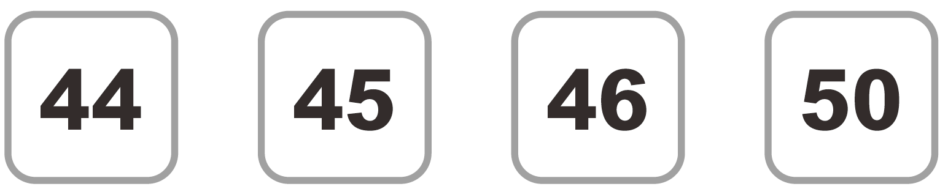
2. 以下四個數中，其中一個數的因數數量和其他三
個數不同。該數所有因數相加的結果是多少？
44 = 1×44 = 2×22 = 4×11
46的因數數量與其他的不同
A. 93
B. 84
C. 78
D. 72
1、2、4、11、22、44
6個
44的所有因數是：
45 = 1×45 = 3×15 = 5×9
45的所有因數是：
1、3、5、9、15、45
6個
46 = 1×46 = 2×23
[2分]
46的所有因數是：
1、2、23、46
4個
50 = 1×50 = 2×25 = 5×10
1＋2＋23＋46 = 72
6個
50的所有因數是：
1、2、5 、10、25、50

Slide 7
3. H的首六個倍數是：
H、32、48、64、80、96
下列哪一個數不是H的因數？
是
1
B. 4
C. 6
D. 8
H的第二個倍數是32，
H = 32÷2 = 16
16的因數是 1、2、4、8和16。
是
[2分]
不是
是

Slide 8
P 5
× 8 Q
4. 下列哪一個選項能使以上算式得出一個最大的
偶數？
A. P = 9，Q = 8
B. P = 9，Q = 1
C. P = 8，Q = 9
D. P = 8，Q = 8
[2分]
5是奇數，奇數必須乘以偶數，
結果才會是偶數。
Q可能是0、2、4、6或8。
被乘數和乘數越大，結果越大。
9 > 8，所以P是9。

Slide 9
5. 每個碗原價$15.5，購買20個或以上，每個可減
免$2。如果惠美購買12個碗，她須付款多少？
$162 B. $186
C. $270 D. $310
[2分]
購買12個碗，沒有獲得減免。
她須付款
15.5 × 12
= $186

Slide 10
6. 某算式的正確答案是1524.367，但家欣卻誤把
十分位和千分位的數字互換了。以下哪一個是
家欣的答案？
千位 | 百位 | 十位 | 個位 | . | 十分 位 | 百分 位 | 千分 位
1 | 5 | 2 | 4 |  |  | 6
A. 3524.167
B. 2514.367
C. 1524.637
D. 1524.763
3
7
[2分]
家欣的答案是1524.763。

Slide 11

7. 早上，爸爸把一張$500紙幣放入錢包，然後他在餐廳以現金付賬$428.5，他的錢包裏還餘下$86.3。爸爸的錢包在放入$500前有款項多少？
[2分]
A. $14.8
B. $71.5
C. $342.2
D. $431.7
須根據時間順序逆向計算。
錢包放入$500後，共有現金
$(86.3＋428.5)。
錢包放入$500前，有款項
86.3＋428.5－500
= $14.8

Slide 12
8. 浩浩有$10和$20優惠券共36張，它們總值$470。
如果浩浩的$10優惠券比$20優惠券多14張，他有
$10優惠券多少張？
[2分]
A. 25 B. 22
C. 11 D. 8
$10優惠券
共(36＋14)張
共36張
$20優惠券
14張
14張
他有$10優惠券
(36＋14) ÷ 2
若多得14張$20優惠券，兩種優惠券的數量相同。
= 25(張)

Slide 13
9. 老師有178顆糖果，她最少要再買多少顆才能把
這些糖果平均分給28名學生？
A. 6 B. 10
C. 18 D. 28
[2分]
÷ 28
= 6(顆)…10(顆)
178
每人6顆，還餘下10顆。
餘下10顆不足夠平均分給28名學生。
28名學生每人再分得1顆，最少要再買：
28－10 = 18(顆)

Slide 14
1
1
10. 每個芝士撻售$9 ，每個鮮果撻售$8 。銘天
有$50，買了一個鮮果撻後，餘款最多可買芝士
撻多少個？
2
5
A. 2 B. 3
C. 4 D. 5
[2分]
1
1
(50－8 )
÷ 9
買一個鮮果撻後的餘款
5
2
2
= 4
5
最多可買4個芝士撻。

Slide 15
1
11. 牧場有牛奶2500L，然後將牛奶注入容量是 L
的瓶子內，並以每4瓶包裝成一盒。牧場有牛奶
多少盒？
5
A. 125
B. 625
C. 3125
D. 12500
1
2500 ÷
÷ 4
可注滿瓶子的數量
5
[2分]
= 3125
牧場有牛奶3125盒。

Slide 16

3
12. 學校有390名學生，男生佔 ，女生中近視的佔
，沒有近視的女生共有多少人？
5
1
6
O
3
學校共有女生390 × (1－ )人。
A. 26
B. 130
C. 156
D. 195
5
誤計算為近視的女生人數。
1
[2分]
沒有近視女生佔女生人數的(1－ )。
6
沒有近視的女生共有
3
1
1
3
390 × (1－ ) × = 26
390 × (1－ ) ×
(1－ )
5
5
6
6
= 130(人)

Slide 17
✪
24
✪
13. 如果 = ，且 是真分數，那麼和
可能是什麼數字？
7
⇒
7
將各選項代入：
✪
8
A.  = 8， = 21
B.  = 6， = 28
C.  = 4， = 35
D.  = 2， = 70
A. = ，是一個假分數。
7
7
涉及分數的分類、擴分和約分，並以代數式形式進行考查。
✪
6
6×4
24
24
24
B. =
[2分]
= = ，
=
7
7
7×4
28
⇒
28
✪
4
4×5
20
24
24
C. =
= = ，
=
7
7
7×5
35
⇒
35
✪
2
2×10
20
24
24
D. =
= = ，
=
7
7
7×10
70
⇒
70

Slide 18
14. 以下是四個容器的容量。
哪一個容器的容量最接
近2L？
9
18
P | 1 L
Q | 1 L
R | 1 L
S | 2 L
10
= 1
20
17
20
P
B. Q
C. R
D. S
[2分]
3
將分數先通分，
再比較大小。
15
= 1
4
20
1
4
5
= 2
20
3
17
9
1
2
10、20、4和5的最小公倍數是20。
1
1
< < < 2 <
1
4
20
10
5
9
1
1
1
1
1
2－ =
1
2
－2 =
<
10
10
5
5
10
5
9
與 2相差較小，即較接近2。
1
10

Slide 19
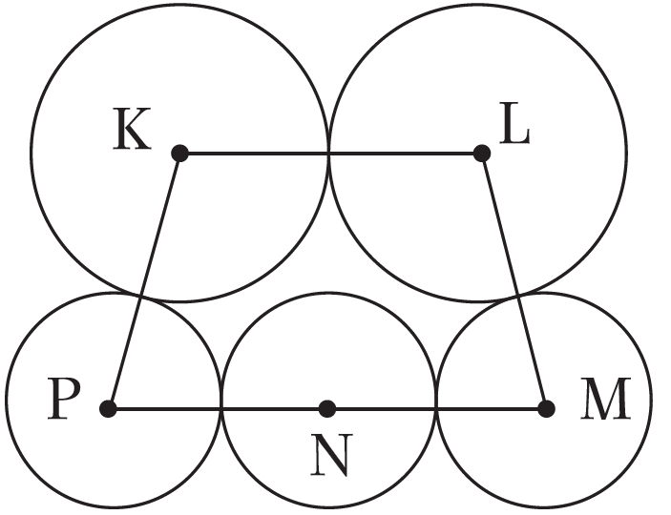
15. 上圖中，有兩個大小相同的大圓和三個大小相同的小圓。K、L、M、N和P是這五個圓的圓心。PM和KP的長度分別是68cm和39cm。一個大圓的直徑是多少？
一個小圓的半徑是：
A. 44cm
B. 22cm
C. 17cm
D. 10cm
[2分]
68 ÷ 4 = 17(cm)
一個大圓的直徑是
(39－17)
× 2
1
2
3
4
= 44(cm)
大圓半徑

Slide 20
16. 把一個正方體抽獎箱展開後，得出一摺紙圖樣，如上圖所示。如果摺紙圖樣中寫有數字「3」的一面是抽獎箱的頂部，那麼在它的底部是哪一個數字？
A. 1
B. 2
C. 5
D. 6
3
1
2
5
1
2
5
6
4
3
6
4
3
1
2
5
1
2
5
5
5
5
5
1
1
1
1
1
2
5
2
2
2
2
5
5
5
2
5
1
2
2
2
6
3
6
4
6
6
6
6
6
6
6
6
1
6
4
4
4
4
4
4
4
4
4
1
4
3
3
3
3
3
3
1
3
[2分]
3
3
3

Slide 21
17. 以下哪項/些描述是必定正確的？
I. 梯形有2個直角。
II. 正方形的四個角相等。
III. 四邊形的對邊平行。
✗
✓
2個直角
0個直角
✗
梯形可能沒有直角。
[2分]
只有II
只有III
只有I及II
只有II及III
對邊平行
對邊不平行
4個角相等
部分四邊形的對邊不平行。

Slide 22
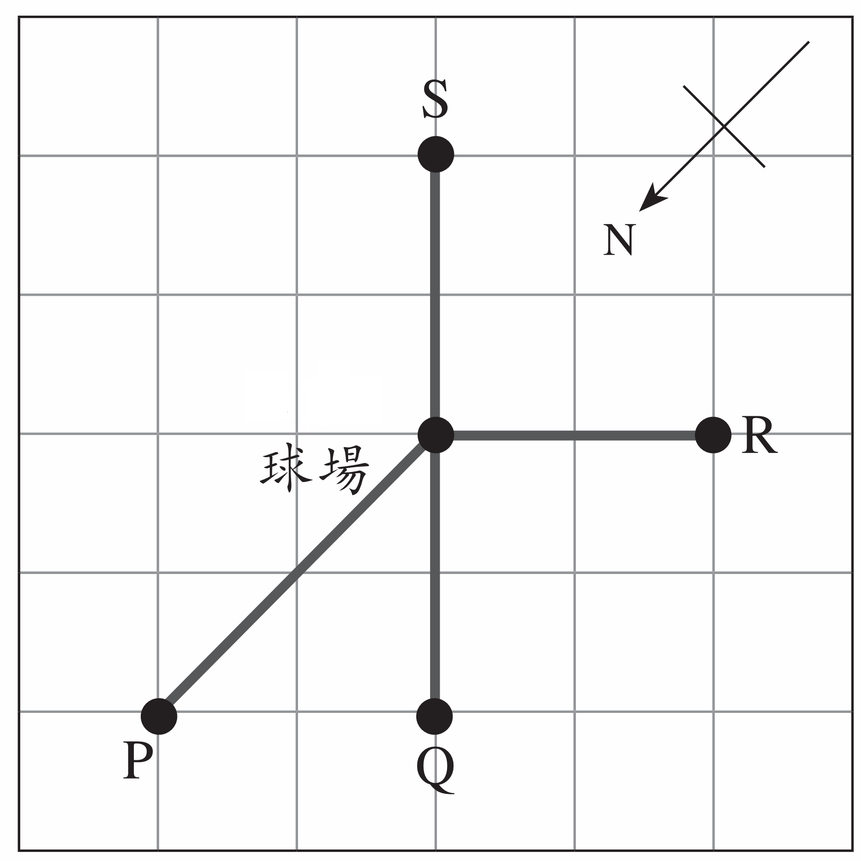
18. P、Q、R和S四人相約一起打籃球。他們分別走向
球場，結果向東南方走的
最先到達球場，那麼是誰
最先到達球場？
N
南
P
B. Q
C. R
D. S
東南
[2分]
東北
西北

Slide 23
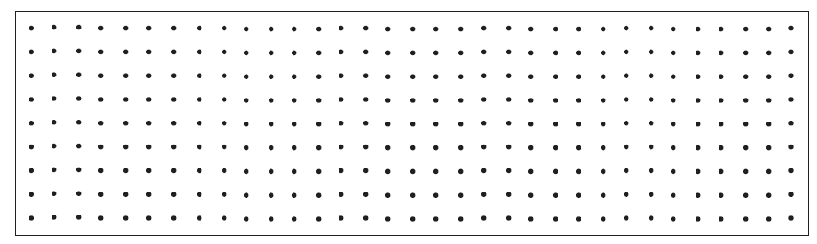
J
K
L
M
19. 以上哪個圖形的周界是最長的？
A. J
B. K
C. L
D. M
M >
K > J
> L
對比J和L
三角形任意兩邊的總長度大於第三邊
因此 J的周界比L長。
對比K和M
兩點之間線段的長度最短，
因此K的周界比M短。
對比J和K
三角形任意兩邊的總長度大於第三邊，
因此K的周界比J長。
[2分]

Slide 24
8cm
20. 用以上6個大小相同的正方形拼合成一個新的圖
形。新圖形的周界最短是多少？
A. 112cm
B. 104cm
C. 80cm
D. 64cm
重疊的邊越多，周界越短。
[2分]
(8×2)cm
周界是
(8×3＋8×2)×2
(8×3)cm
= 80(cm)

Slide 25
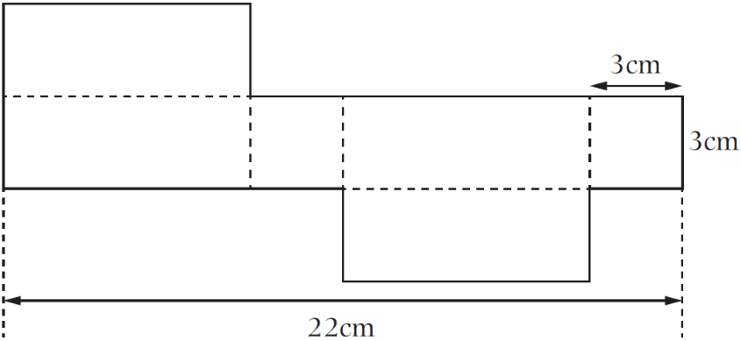
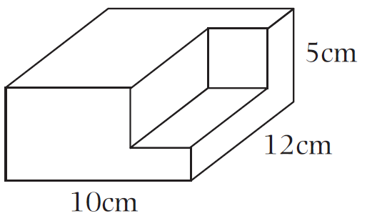
摺成的小長方體：
3cm
(22 ÷ 2－3)cm
3cm
3cm
(22 ÷ 2－3)cm
3cm
(22 ÷ 2)cm
(22 ÷ 2－3)cm
3cm
圖一
圖二
21. 把圖一的摺紙圖樣摺成小長方體後，剛好可以和圖二的立體組成一個長、闊、高分別為10cm、12cm、5cm的大長方體。圖二的體積是多少？
圖二的體積是
A. 600cm³ B. 528cm³
C. 402cm³ D. 72cm³
[2分]
10 × 12 × 5
－(22 ÷ 2－3) × 3 × 3
= 528(cm³)
大長方體體積
小長方體體積

Slide 26
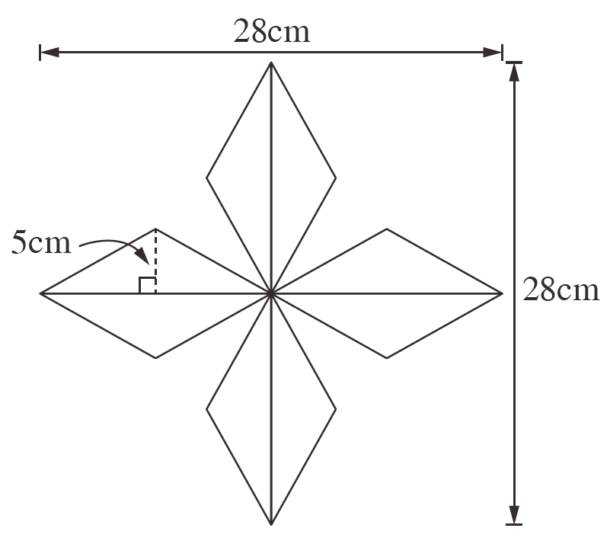
22. 下圖是由8個大小和形狀相同的三角形組成。下
圖的面積是多少？
A. 560cm²
B. 280cm²
C. 40cm²
D. 35cm²
[2分]
(28÷2)cm
總面積 = 每個三角形的面積×8
(28÷2)
×5
÷2
×8
= 280(cm²)

Slide 27
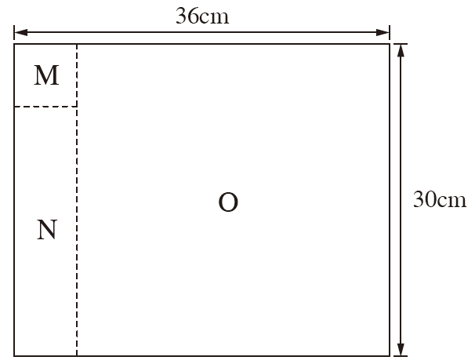
M的邊長 = N的闊
= 6cm
6cm
N的長是(30－6)cm，
即24cm。
N的面積是
24cm
24×6
N的闊是(36－30)cm，
30cm
= 144(cm²)
即6cm。
6cm
23. 上圖中，M和O是兩個大小不同的正方形。N的
面積是多少？
[2分]
A. 36cm² B. 144cm²
C. 674cm² D. 846cm²

Slide 28
24. 從上圖長方體中切去一個最大的正方體，正方體
的體積是多少？
7cm
5cm
12cm
最大的正方體的邊長只能等於
長方形最短邊的長度。
A. 125cm³
B. 343cm³
C. 420cm³
D. 1728cm³
[2分]
正方體的體積是
5 × 5 × 5
= 125(cm³)

Slide 29
8cm
12cm
8cm
8cm
20cm
25.
上圖是由兩個邊長為8cm和12cm的正方形組成，陰影部分的面積是多少？
A. 80cm²
B. 64cm²
C. 32cm²
D. 16cm²
陰影部分的面積是
8 × 8 ÷ 2
= 32(cm²)
間接給出三角形的底和高。
[2分]

Slide 30
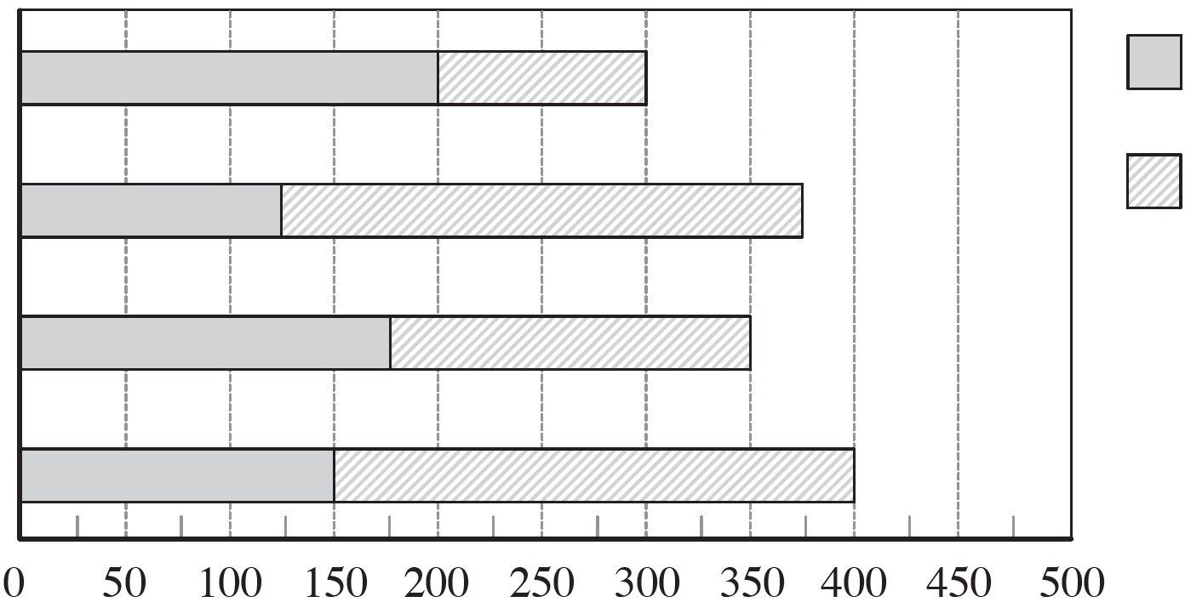
壽司店今天壽司的銷量
100
200
1
2
三文魚
200
100
200
100
上午
=
= 2
吞拿魚
125
250
1
2
下午
125
250
=
壽司
玉子
175
175
175
175
= 1
誤以為題目要找「下午的銷量是上午的一半」，選A為答案。
蝦
150
250
35
150
250
=
銷量(件)
26.
根據上圖，哪一種壽司上午的銷量是下午的一半？
A. 三文魚 B. 吞拿魚 C. 玉子 D. 蝦
O
[2分]

Slide 31
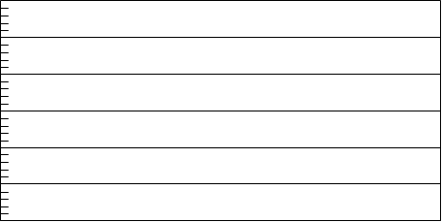
某校學生最喜愛的寵物
投票的學生有
110＋200＋80
＋130＋270
= 790(人)
該學校原有學生
790＋17
= 807(人)
300
270
250
200
200
人數
150
130
110
100
80
50
0
狗 貓 魚 兔 倉鼠 寵物
27.某校學生以一人一票的方式選出他們喜愛的寵物，結果如上。已知投票當日有17名學生缺席，
該學校原有學生多少人？
[2分]
727 B. 787 C. 790 D. 807

Slide 32
28. 一個潛水活動有8位參加者。如果聘請教練的費用是$g，每位參加者的用具租借費是$105，那麼整個活動的總費用是多少？
A. $(8g＋105)
B. $(g＋105)
C. $(8g＋840)
D. $(g＋840)
總費用是
g
＋105 × 8
誤以為聘請一名教練的費用是$g，共聘請了8名教練。
O
= $(g＋840)
[2分]
8×g＋8×105 = 8g＋840

Slide 33
29. 知畫的體重是y kg，知世的體重比知畫的2倍少18kg。知世的體重是58kg。下列哪一道方程可找出知畫的體重？
A. 2y－18 = 58
B. －18 = 58
C. 2y＋18 = 58
D. ＋18 = 58
2y－18
[2分]
= 58
y
2
y
2

Slide 34
K
30. 如果 －9 = 17，那麼91－K = ？
3
先求出K的值。
[2分]
13
24
67
78
K
3
－9 = 17
K
3
－9＋9 = 17＋9
K
3
= 26
K
3
× 3 = 26 × 3
K = 78
91－K = 91－78 = 13

Slide 35
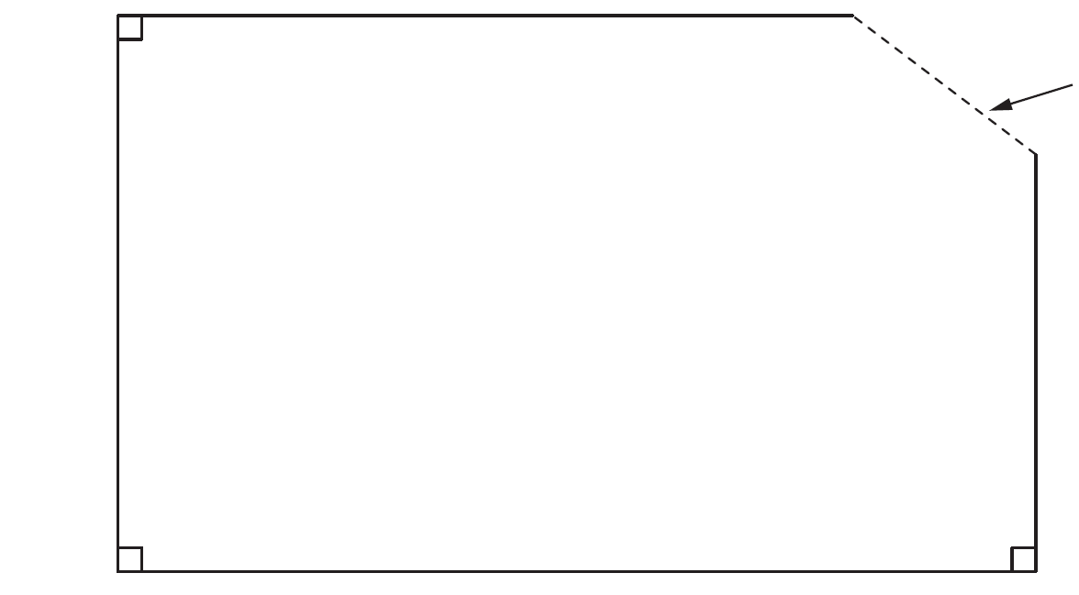
31.
16m
(20－16)m
5m
(12－9)m
門口
活動室的面積
= 長方形的面積
－三角形的面積
三角形面積
= 底×高÷ 2
可先將平面圖填補成長方形
長方形面積
= 長×闊
12m
9m
20m
以上是一個活動室的平面圖。
(a) 活動室的面積是多少？ [4分]
20 × 12
－(20－16) × (12－9) ÷ 2
[2分]
= 234
活動室的面積是234m² 。
[2分]

Slide 36
31.
16m
5m
門口
安裝費用是
64 × (9＋20＋12＋16)
= $3648
12m
9m
20m
以上是一個活動室的平面圖。
(b) 除門口外，活動室的牆上要安裝扶手，每米的
費用是$64，安裝費用是多少？(只須寫出答案)
[2分]
[2分]
安裝費用是$ 。
3648

Slide 37
藝術天地
西南
兒童天地
N
戲劇世界
舞台
東南
洗手間
入口
32. 以上是書展場地的平面圖。
(a) 入口在舞台的東南方，藝術天地在洗手間的哪
一方？(只須寫出答案) [2分]
西南
[2分]
藝術天地在洗手間的 方。

Slide 38
15m
5m
1m
三角形的面積
= 底×高÷2
5m
5m
32. (b) 舞台由四個大小和形狀都相同的三角柱組
成。三角柱的底是一個等腰直角三角形。
舞台鋪上了地毯，如上圖所示。地毯的總面
積是多少？ [4分]
× 4
[2分]
5 × 5 ÷ 2
= 50
地毯的總面積是50m² 。
[2分]

Slide 39
32.(c) 書展入場費是每人$20，入場人數是402 312人。
書展的入場費收入取近似值至萬位應是多少？
(只須寫出答案) [2分]
書展的入場費收入取近似值至萬位應是
$ 。
8 050 000
[2分]
書展的入場費收入是
20 × 402 312
= $8 046 240
≈ $8 050 000
千位

Slide 40
33. 社區中心有72名義工，每人為除夕晚會負責一項
工作，分工如下： 的義工負責表演節目，
的義工佈置場地，餘下的義工，一半負責購買禮
物，一半負責維持秩序。
7
2
12
9
負責表演節目及佈置場地的義工共佔全部義工
的幾分之幾？(只須寫出答案) [2分]
表演節目及佈置場地的義工共佔全部義工的
。
29
7
2
29
＋ =
[2分]
36
12
9
36

Slide 41
33. 社區中心有72名義工，每人為除夕晚會負責一項
工作，分工如下： 的義工負責表演節目，
的義工佈置場地，餘下的義工，一半負責購買禮
物，一半負責維持秩序。
7
2
12
9
(b)負責維持秩序的義工有多少人 (只須寫出答案)
[2分]
29
由(a)知，餘下的義工佔全部義工的(1－ )
36
維持秩序的義工有
72 ×
= 7(人)
7
[2分]
負責維持秩序的義工有 人。
29
(1－ )
÷2
餘下義工的人數
36

Slide 42
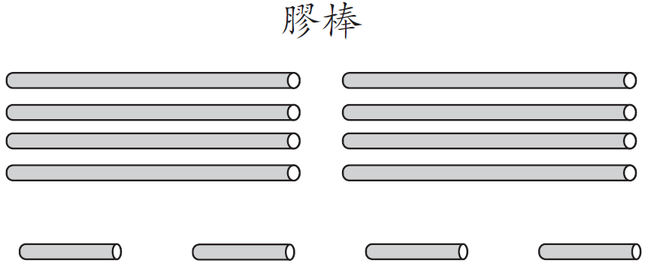
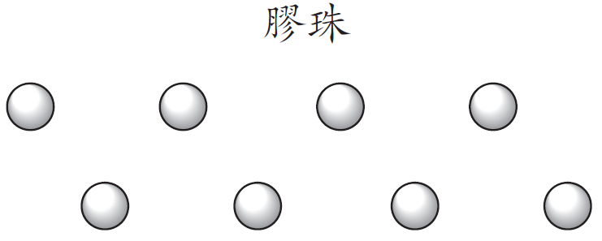
34. 一盒「興趣工藝」有8粒膠珠和12枝膠棒，其中
8枝各長15cm，其餘的各長5cm。
興趣工藝
砌成的長方體有8條各長15cm的稜，
4條各長5cm的稜。
樂恩利用一盒「興趣工藝」砌成一個長方體。
在答題紙上，畫出該長方體的摺紙圖樣。 [2分]

Slide 43
34. 一盒「興趣工藝」有8粒膠珠和12枝膠棒，其中
8枝各長15cm，其餘的各長5cm。
樂恩利用一盒「興趣工藝」砌成一個長方體。
在答題紙上，畫出該長方體的摺紙圖樣。 [2分]
(其他正確答案也可接受)
砌成的長方體：
5cm
15cm
15cm
[2分]
5cm
5cm

Slide 44
34. 一盒「興趣工藝」有8粒膠珠和12枝膠棒，其中
8枝各長15cm，其餘的各長5cm。
(b) 韋博想購買12盒「興趣工藝」和2包膠珠。如果
一盒「興趣工藝」售$8 ，一包膠珠售$1 ，
他共須付多少？ [4分]
7
10
4
5
7
= 108
他共須付$108。
4
[2分]
8 × 12＋1 × 2
10
5
[2分]

Slide 45
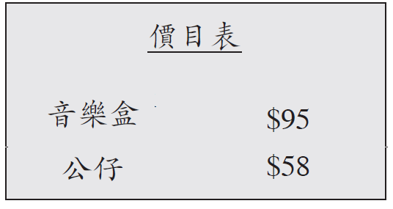
35. 李先生給三個女買禮物，如果她們每人得一個音樂盒和兩個公仔， 根據上表，他須付款多少？
[4分]
( )×3
[2分]
＋58×2
95
= 633
他須付款$633。
[2分]

Slide 46
停車場收費
首小時 | $y
以後每半小時 (不足半小時亦以半小時收費計算) | $13
按5小時收費。
36. (a) 周小姐在停車場泊車4.8小時。 她應付款多少？(只須寫出答案，答案以y表示) [2分]
y＋104
[2分]
她應付款$( )。
應付款 = 首小時須付款＋首小時後須付款
= y＋
13×2×(5－1)
首小時後還有(5－1)小時，
即「2×(5－1)」個「半小時」。
= y＋104

Slide 47
停車場收費
首小時 | $y
以後每半小時 (不足半小時亦以半小時收費計算) | $13
由(a)知，她應付款$(y＋104)。
36. (b) 若周小姐付了$128停車費，首小時的收費是多少？(須用方程列式計算，並展示步驟) [4分]
y＋104 = 128
y = 24
首小時的收費是$24。
[2分]
[2分]

Slide 48
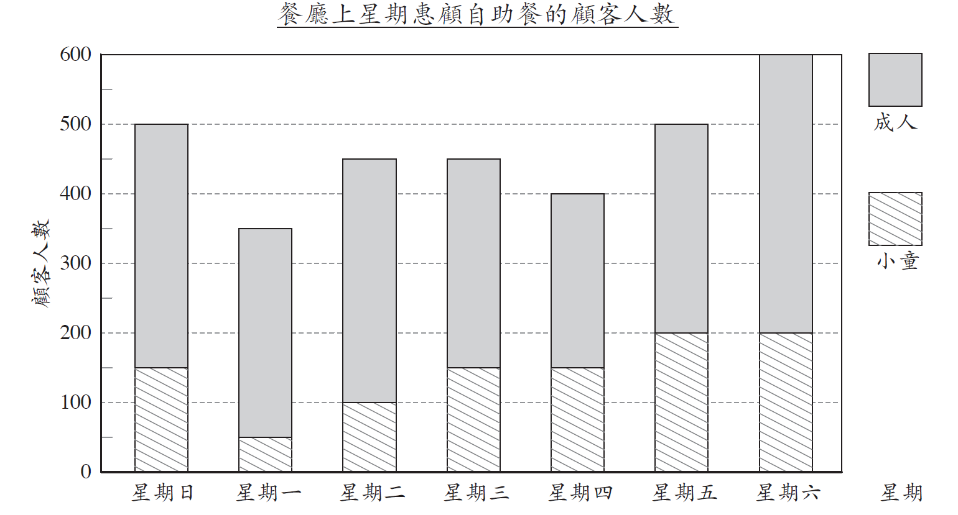
餐廳上星期惠顧自助餐的顧客人數
星期一的總收入是
155 × 300
= $49 750
＋65 × 50
300
50
37. (a) 根據統計圖及右表，
星期一的總收入是
多少？(只須寫出答
案) [2分]
 | 成人 | 小童
星期一至四 | $155 | $65
星期五、星期六和星期日 | $180 | $80

Slide 49
37. (a) 根據統計圖及右表，
星期一的總收入是
多少？(只須寫出答
案) [2分]
 | 成人 | 小童
星期一至四 | $155 | $65
星期五、星期六和星期日 | $180 | $80
星期一的總收入是$ 。
49 750
[2分]

Slide 50
餐廳上星期惠顧自助餐的顧客人數
星期二成人總收入是:
155 × 350 = $54 250
星期五成人總收入是:
180 × 300 = $54 000
300
350
星期五成人總收入比星期二的少。
37. (b) 陳先生認為，在成人類
別，星期五的收入比星
期二的多。你同意嗎？
試解釋。 [3分]
 | 成人 | 小童
星期一至四 | $155 | $65
星期五、星期六和星期日 | $180 | $80

Slide 51
37. (b) 陳先生認為，在成人類
別，星期五的收入比星
期二的多。你同意嗎？
試解釋。 [3分]
 | 成人 | 小童
星期一至四 | $155 | $65
星期五、星期六和星期日 | $180 | $80
星期二成人總收入：155 × 350 = $54 250，
星期五成人總收入：180 × 300 = $54 000，
星期五成人的總收入比星期二的少。
(其他合理解釋也可接受)
因为
答案：* 同意 / 不同意 (*圈出答案)
[2分]
[1分]

Slide 52
全卷完

